Slide 1
第九章 PCB设计综合实例一
9.1 电路说明
9.2 集成元件库的设计与元件制作
9.3 电路原理图设计
9.4 PCB设计
9.5 感光法制作印制电路板

Slide 2
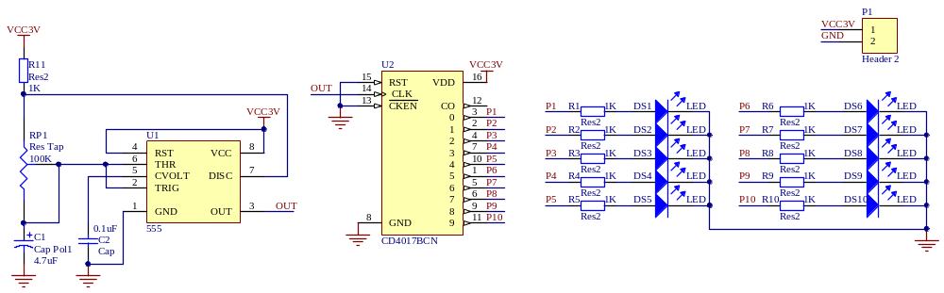
9.1 电路说明
本章设计的是一个基于芯片“NE555”以及芯片
“CD4017”的流水灯电路 。
图9-1 流水灯电路原理图

Slide 3
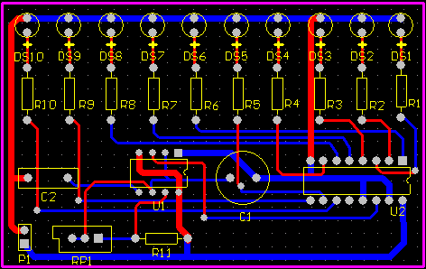
图9-2 流水灯电路PCB图

Slide 4
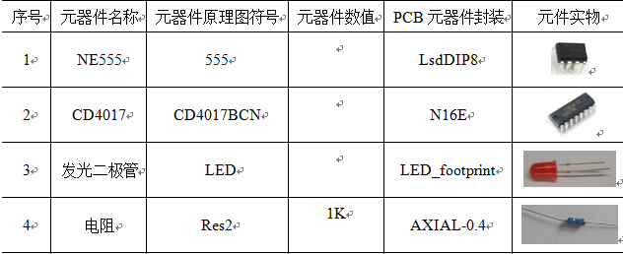
表9-1 元器件名称、元器件原理图符号、
PCB元器件封装、元件实物

Slide 5
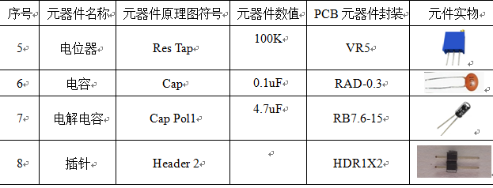

Slide 6
9.2 集成元件库的设计与元件制作
本节以绘制芯片NE555和元器件发光二极管为例。
市场上芯片NE555的封装有两种，一种是通孔直插式封装DIP8，一种是表面粘贴式封装SOP8，本电路中的芯片NE555选用通孔直插式封装，因为该封装属于形状规则的元件封装，因此采用封装向导生成该元件的封装。
同样，发光二极管的封装也有通孔直插式封装和表面粘贴式封装两种，电路中同样选用通孔直插式封装，采用手动对其封装进行绘制。

Slide 7
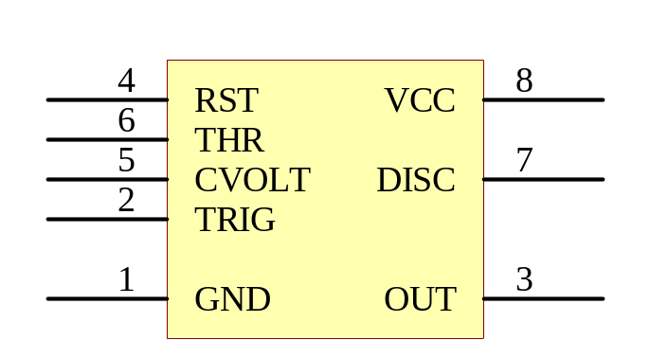
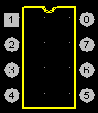
NE555的元件原理图符号、通孔直插式封装
图9-3 NE555的元件符号及封装

Slide 8

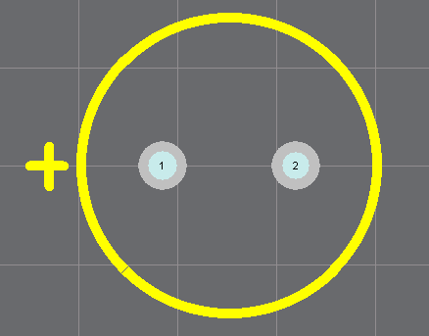
发光二极管的元件原理图符号、通孔直插式封装
图9-4 发光二极管的元件符号及封装

Slide 9
元件及其封装的设计过程：
建立集成元件库项目及添加文件
制作原理图元件
设置原理图元件属性
向元件原理图库中添加其他新元件
编译元件原理图库文件

Slide 10
9.3 电路原理图设计
电路原理图的设计过程：
新建项目及原理图文件
设置原理图图纸参数
放置元件
放置其它电气对象
元件注释
电气规则检查
文件保存

Slide 11
9.4 PCB设计
新建PCB文件
将设计导入到PCB
元件布局
设置电路板布线规则
设置电路板布线规则
自动布线
DRC检查
保存文件

Slide 12
9.5 感光法制作印制电路板
感光法制板是将设计好的PCB图打印到硫酸纸或菲林胶片上，再通过紫外线曝光将硫酸纸或菲林胶片上的PCB图印制到感光覆铜板上，然后对光印覆铜板进行显影，溶解非曝光部分的感光膜，露出铜箔层，再用蚀刻液腐蚀掉显影后露出来的铜箔，从而保留、形成了电路板上所需的导电线路。
具体步骤：
准备设备及耗材
双面板图输出打印
感光法制作印制电路板

Slide 13
1. 准备设备及耗材
采用感光法自制电路板需要准备相应的设备以及用于制板的耗材，具体包括：
(1) 设备：计算机、打印机、PCB制板机、PCB钻孔机。
1) 计算机用于绘制印制电路板图；
2) 打印机将绘制好的PCB图打印在硫酸纸或菲林胶片上；
3) PCB制板机用来制作电路板，一般具有曝光、显影、蚀刻以及脱膜等基本功能，具有效率高、加工速度快、操作简单方便等特点；
4) PCB钻孔机用于对脱膜后的电路板上的焊盘打孔，以便插接元器件。

Slide 14
(2) 耗材：感光覆铜板、硫酸纸、显影剂、蚀刻剂、脱膜剂
1) 感光覆铜板是铜箔表面具有一层感光材料的特殊覆铜板，可以直接购买成品或可以在覆铜板表面贴感光干膜或涂感光蓝油来自制感光覆铜板；
2) 硫酸纸或菲林胶片为半透明或透明材料，用于打印PCB图；
3) 显影剂用于按比例配置显影液，显影的目的是溶解非曝光部分的感光材料，当完全除尽感光材料后，覆铜板的铜箔区（非导电线路）就会裸露出来；

Slide 15
4) 蚀刻剂用于按比例配置蚀刻液，蚀刻的目的是将不需要的铜箔区，即显影后露出来的铜箔用蚀刻液腐蚀去掉，而曝光区域由于感光材料的固化阻隔了蚀刻剂入侵，不被腐蚀掉而保留了下来，成为线路板上所需的导电线路。
5) 脱膜剂用于按比例配置脱膜液，用于感光材料，包括感光干膜、感光蓝油的脱膜。

Slide 16
2. 双面板图输出打印
双面板分为顶层与底层两个层面，因此需要在两张硫酸纸上分别打印输出顶层PCB图与底层PCB图。由于本例中使用的感光覆铜板为负性，所以需要打印的是双面板顶层和底层的负片。

Slide 17

(1) 输出顶层PCB图
1) 设定当前的工作层面为【Mechanical 1】层。单击PCB编辑器工作区下方板层显示栏中的标签，将当前的工作层面切换到机械层【Mechanical 1】层面。
2) 添加填充。在PCB编辑器中执行菜单命令【Place】→ 【Fill】，按住鼠标左键拖动出一个与PCB图大小相同的框，覆盖住设计好的PCB图，如图所示。

Slide 18
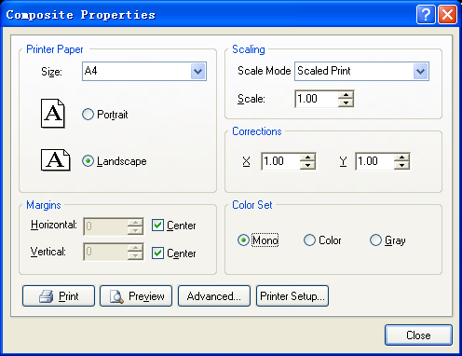
3) 进行页面设置。执行菜单命令【File】→【Page Setup】进行页面设定，弹出【Composite Properties】对话框。
在【Scaling】区域中， 【Scale Mode】选择【Scaled Print】，将【Scale】打印比例选项设置为1.00，即采用1:1的比例打印所需PCB图，再将【Color Set】颜色选项设置为【Gray】。

Slide 19
点击【Advanced】高级选项，弹出【PCB Printout Properties】对话框，由于感光法制板需要打印的是顶层负片，因此删掉其它不需要的层，只保留输出所需要的【Multi-layer】层、【Top Layer】层及【Mechanical 1】层即可。

Slide 20
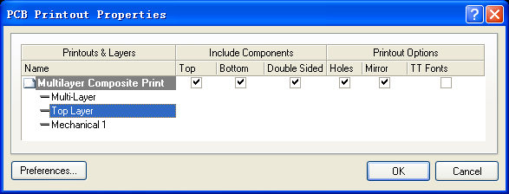
三个层按照顺序进行排列：
1. 最前面为【Multi-Layer】层；
2. 中间为【Top layer】层；
3. 最下面为【Mechanical 1】层。
图9-53【PCB Printout Properties】对话框中设置保留层面

Slide 21
由于顶层PCB图需要翻转后与底层PCB图对齐，所以顶层必须镜像打印。
同时为了后期钻孔时中心定位，焊盘中心孔也需要打印出来，因此【Holes】选项也需要勾选上。

Slide 22
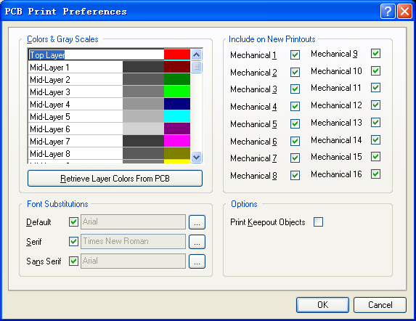
再单击对话框左下角【Preferences】选项，弹出【PCB Print Preferences】对话框。
【Colors & Gray Scales】区域中把【Top Layer】层和【Multi-layer】层设置为纯白色，【Mechanica l】层和【Pad Holes】设为纯黑色。

Slide 23
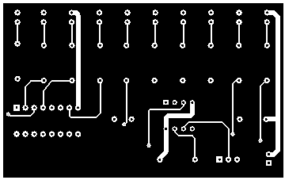
图9-55 顶层负片打印预览

Slide 24
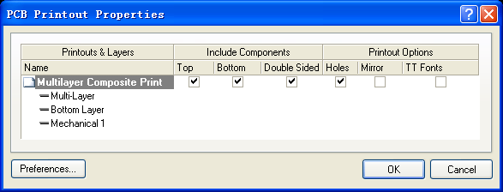
输出底层PCB图
对于底层负片的打印，需要的保留是【Multi-layer】层、【Bottom Layer】层及【Mechanical 1】层，三个层面同样要按照下图的顺序进行排列。
图9-56【PCB Printout Properties】对话框中设置保留层面

Slide 25
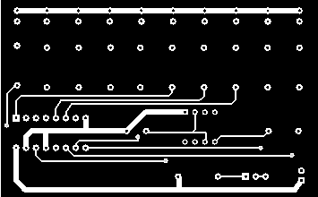
底层不需要镜像输出，打印时取消对话框中【Printout Options】区域中的【Mirror】选项。
单击【Preferences】选项，【Colors & Gray Scales】区域中把【Bootom Layer】层和【Multi-layer】层设置为纯白色，把【Mechanica l】层和【Pad Holes】设为纯黑色。

Slide 26
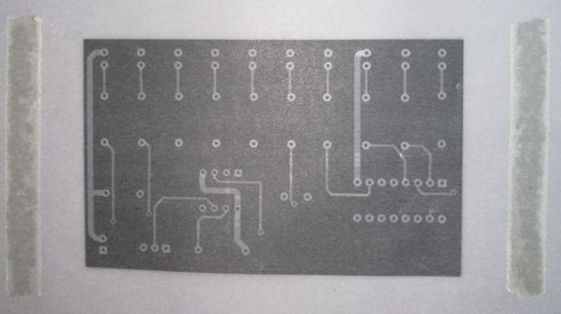
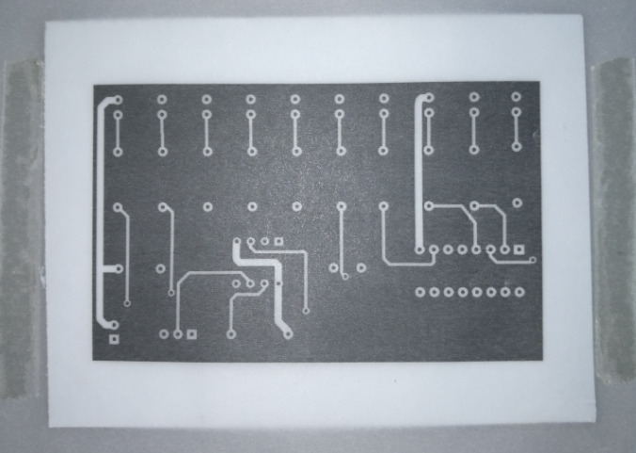
感光法制作印制电路板
将打印好的顶层硫酸纸翻转后放置在底层硫酸纸上，注意顶层电路与底层电路必须对齐，两边用双面胶带固定住，再将感光板插入到其中，如图所示。
图9-58 顶层打印电路翻转后放置在底层电路上

Slide 27
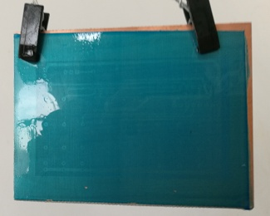
(2) 曝光。将中间插入感光板的两层对齐的硫酸纸放入PCB制板机的曝光区中，根据制板机曝光要求，曝光2分钟即可，曝光后取出的感光板上有略微颜色的变化，可以由此观察到线路图形，如图所示。
图9-59 曝光后的电路板

Slide 28
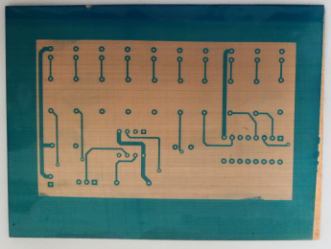
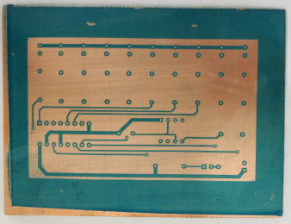
(3) 显影。按PCB制板机要求按比例在显影箱中配置显影液并升至显影要求的温度，再将曝光后的感光板放置在制板机中的显影箱中进行显影。显影时间不能长，按照制板机要求的时间进行显影后立即用水冲洗，去除残留的显影液。
图9-61 显影后的覆铜板两面

Slide 29
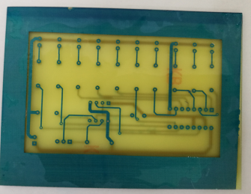
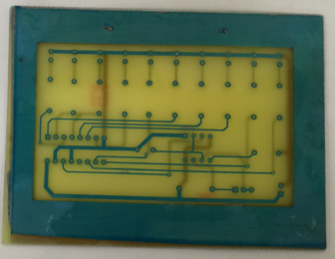
(4) 蚀刻。蚀刻目的是将显影后裸露出来的铜箔腐蚀掉，从而保留所需电路。按制板机要求按比例在蚀刻箱中配置蚀刻液并升至蚀刻要求的温度，将显影后的覆铜板放置在PCB制板机的蚀刻槽内进行蚀刻，蚀刻结束后取出覆铜板并用清水清洗，去除残留的蚀刻液。
图9-62 蚀刻后的覆铜板两面

Slide 30
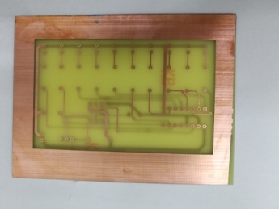
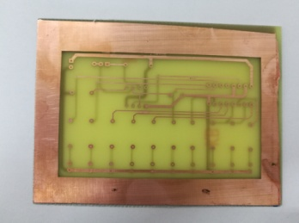
(5) 脱膜。蚀刻后，电路板上原有的蓝色感光膜不再有用，并且会妨碍后期的焊接，因此需要去除。按制板机要求按比例在脱膜箱中中配置脱膜液，将蚀刻并清洗后的覆铜板放到脱膜箱中，脱膜完成并清洗后的覆铜板如图。
图9-63 脱膜后的覆铜板两面

Slide 31
在脱膜过程完成后，需要选用相应直径的钻头为电路板钻孔，再焊接元件以及连通过孔即可完成整个电路板的制作。

